Slide 1
IL BAMBINO CURIOSO

Slide 2
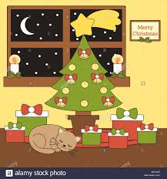
C’era una volta un bambino di nome Ciccio, che era così tanto curioso che i regali di Natale gli venivano dati prima del giorno di Natale. Tanta era la sua curiosità...

Slide 3
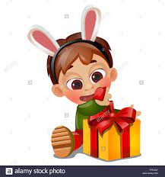
Un giorno trovò un pacco destinato alla nonna e, mosso dalla sua solita curiosità, Ciccio decise di aprirlo.
Quel pacco lo aveva incuriosito sin dall’inizio, ma non sapeva spiegarsi il perchè. Sapeva solo che non riusciva a resistere alla tentazione di vedere cosa contenesse. Accertatosi che nessuno in casa potesse vederlo, Ciccio scartò la fatidica scatola e…

Slide 4
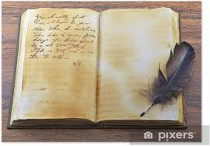
.... trovò un vecchio diario con la copertina in pelle e una penna per scrivere. Ad un primo sguardo si accorse che qualcosa non andava perchè notò che solo le prime due pagine erano state scritte, mentre le altre erano tutte vuote. Allora iniziò a leggere il contenuto delle prime due pagine e…

Slide 5
… capì immediatamente che si trattava di un diario magico, un diario che realizzava i desideri. Infatti, scrivendoci su qualsiasi cosa, questa appariva istantaneamente.

Slide 6
Ciccio allora chiese così tante cose che le pagine del diario finirono, dunque il bambino lo rimise all’interno della scatola come se non fosse successo nulla.

Slide 7
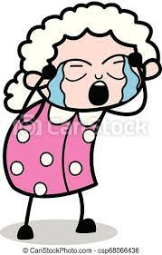
Quando la nonna tornò a casa, trovò sul tavolo il regalo, prese il biglietto, lo lesse e aprì il pacco. Immediatamente capì di cosa si trattava, quindi pensò immediatamente di nasconderlo, prima che Ciccio potesse trovarlo. Ma ben presto scoprì che suo nipote aveva già combinato il guaio: le pagine erano state riempite tutte di desideri… La nonna disperata corse da Ciccio per avvisarlo del fatto che si trattava di un diario maledetto, e chi ci scriveva sopra finiva per entrare durante la notte in un diario.

Slide 8
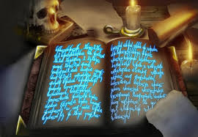
Quella notte, infatti, Ciccio abbandonò il suo letto, entrò nel diario e nessuno seppe più niente di lui...

Slide 9
Dal mondo del diario, Ciccio imparò una lezione fondamentale: tante volte è meglio non curiosare negli affari degli altri.
Amine Kebbabi 2A

